Slide 1
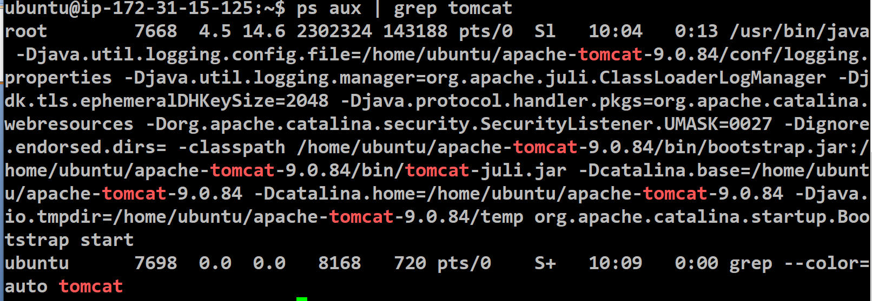
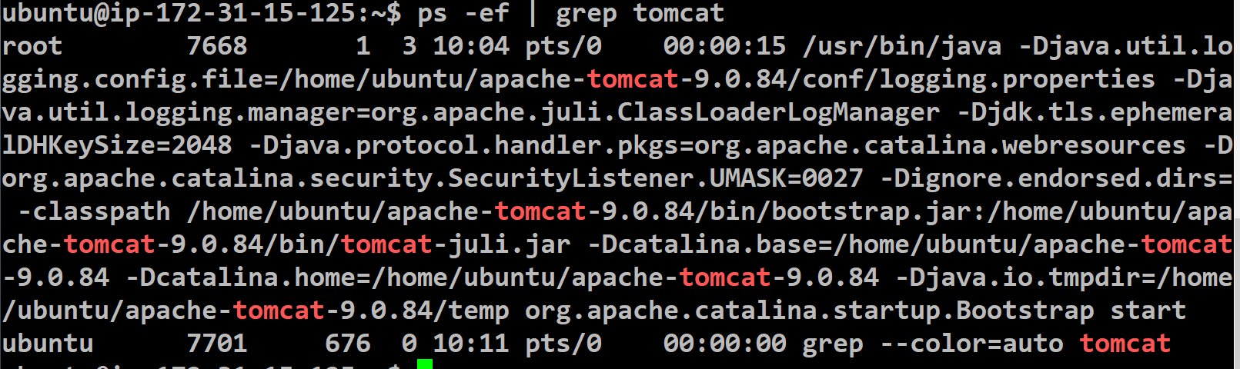
*linux 파일, directory검색
sudo find / -name 찾을이름
찾을 위치 : 최상위 root에서 부터 검색
sudo를 사용하지 않으면 파일 사용권한이 없는 파일은 검색되지 않는다.
/-최상위 루트부터 검색 , .-현재 하위 디렉토리부터 검색
*Process확인
- 어떤 프로그램이 동작하고 있는지 확인.
ps – 실행중인 프로그램의 PID와 CPU사용률을 확인 할 수 있다.
-특정 프로그램의 process가 동작하고 있는가?
-BSD형식
ps aux | grep 프로그램명
-Linux형식
ps –ef | grep 프로그램명
-process 죽이기
sudo kill PID
PID
PID

Slide 2

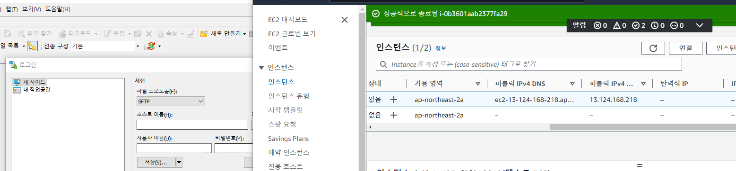
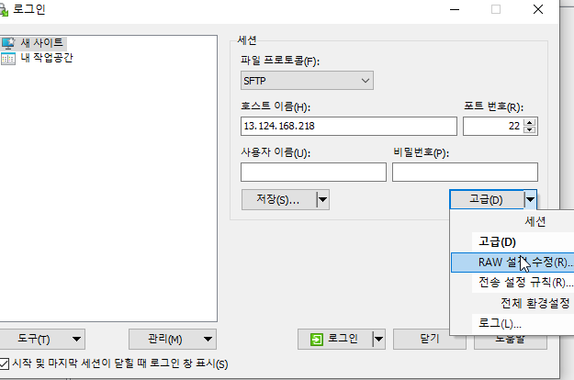
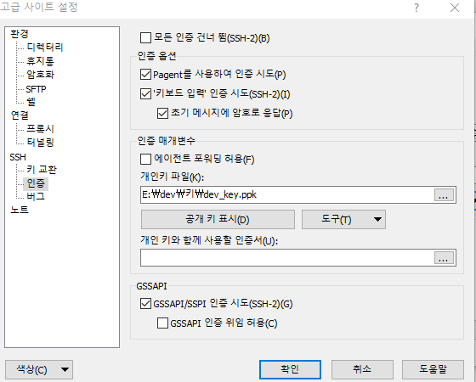
*파일업로드
-winscp ( SFTP, FTP ) 프로그램
- https://winscp.net/eng/download.php

Slide 3
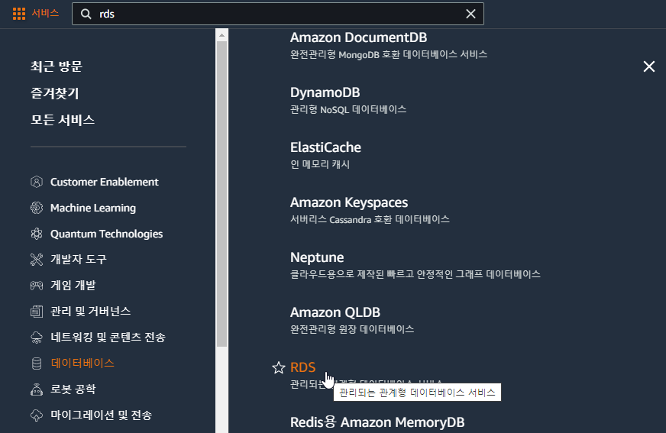
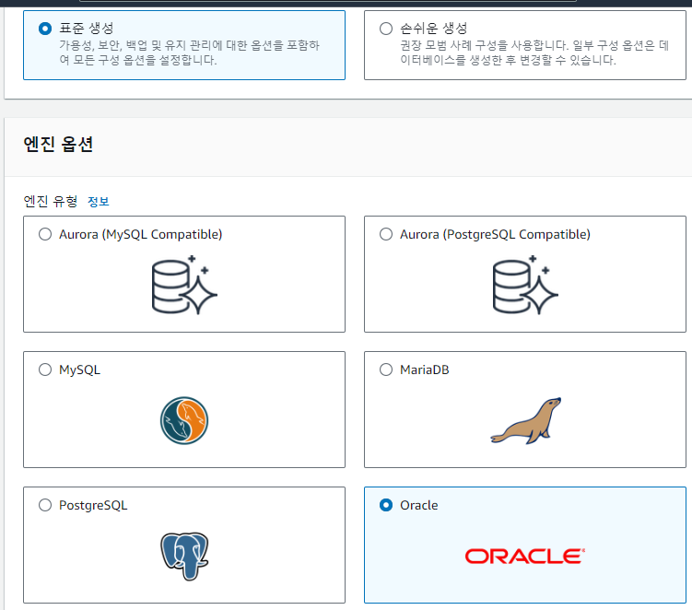
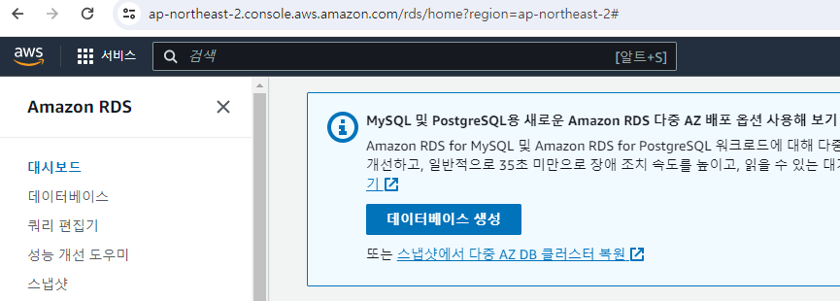
*RDS ( Relational Database Service)
-Amazon에서 제공하는 RDBMS 서비스로 사용자가 사용하기 쉽도록
인프라를 제공하는 서비스.
-사용자는 엔드포인트를 사용하여 서버에 접근.
*서비스 > 데이터베이스 > RDS

Slide 4
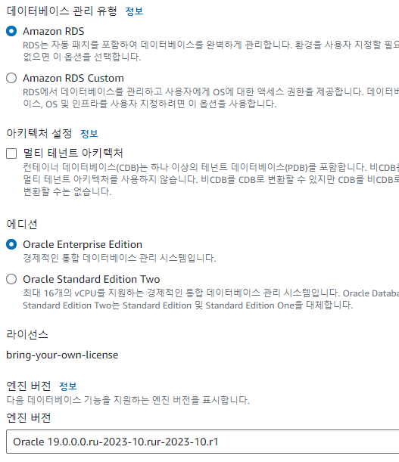
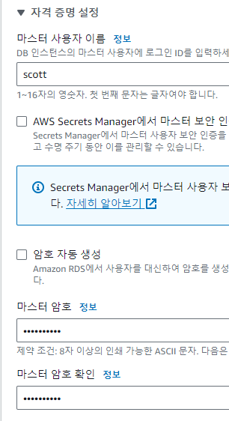
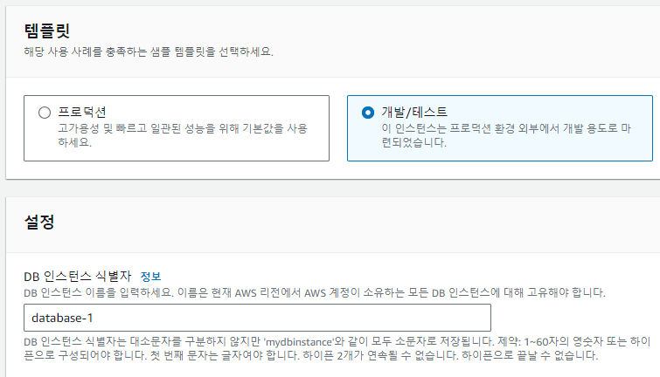
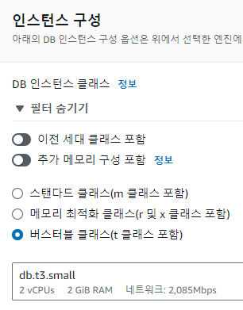
-접속계정 설정
-접속계정명
-접속비번 ( 8자 이상 )
유일

Slide 5
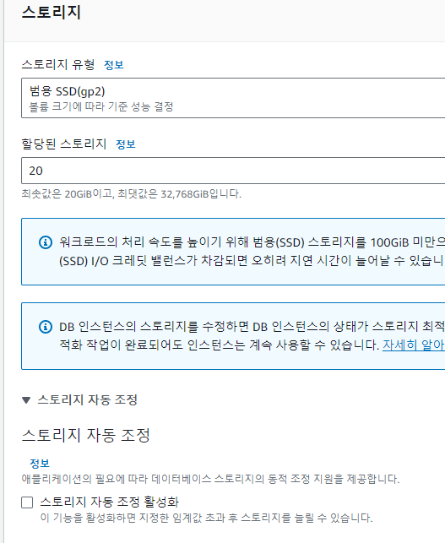
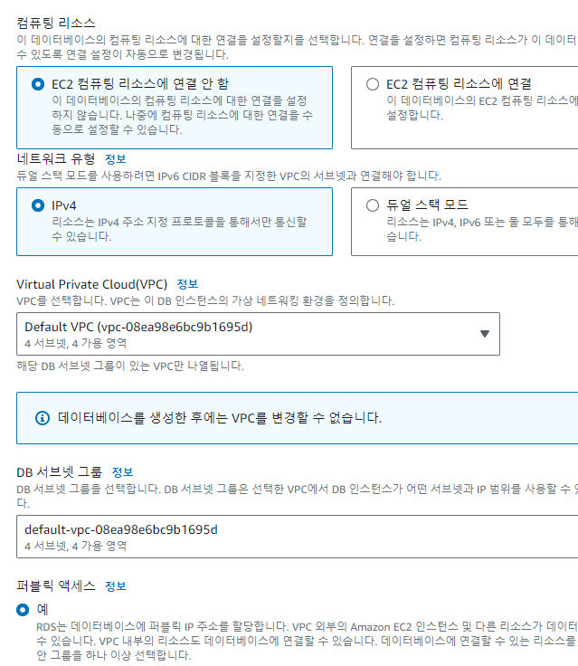


자동조정활성화 끄기
외부접속가능

Slide 6
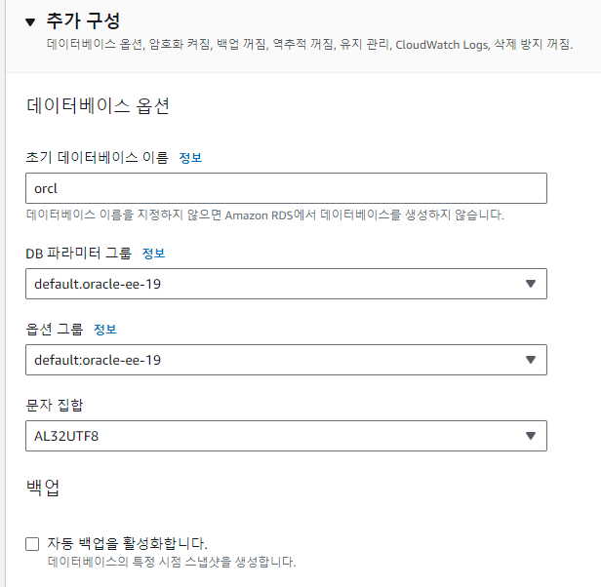
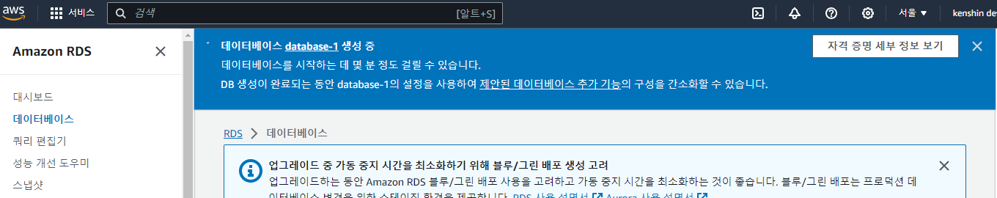
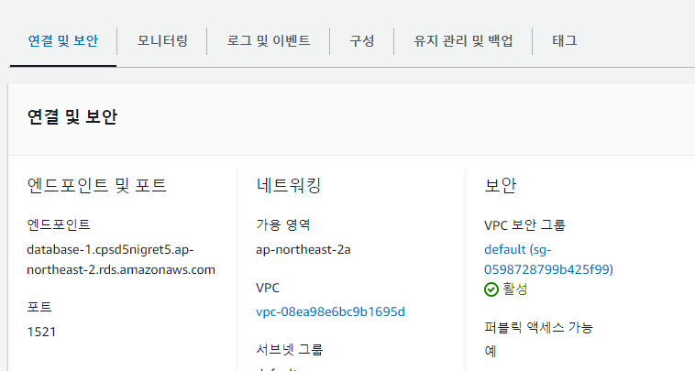
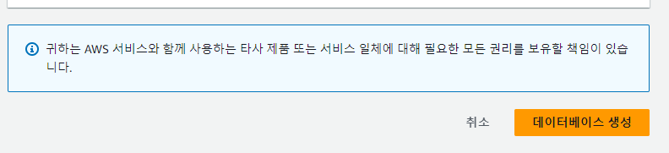
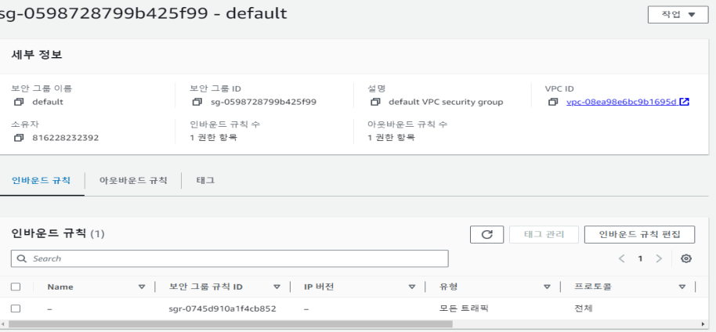
약 10분정도 소요
자동백업활성화하지 않음
외부에서 접속하기위해
보안 그룹을 설정

Slide 7
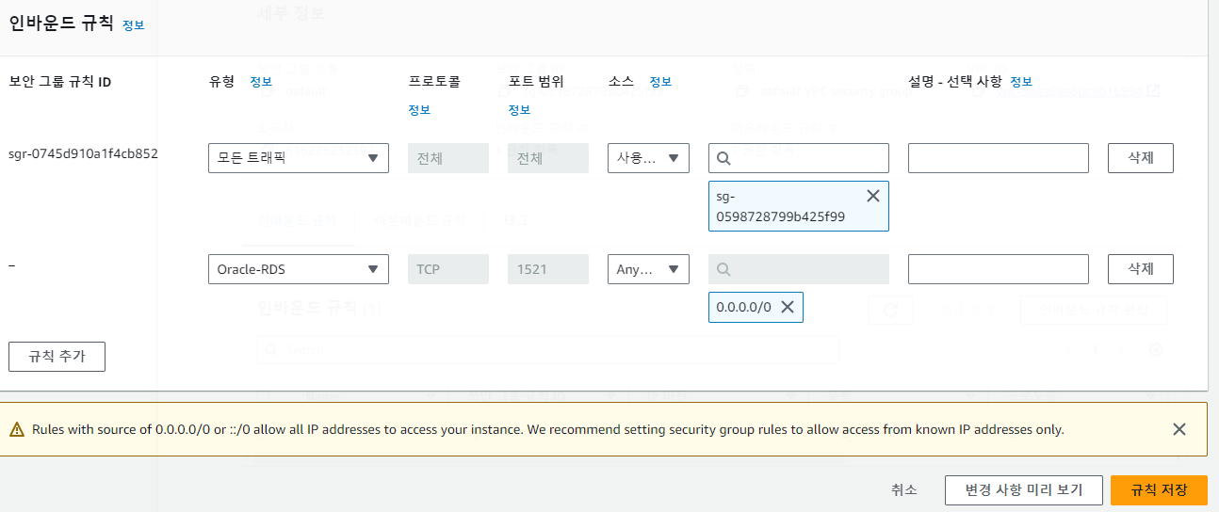
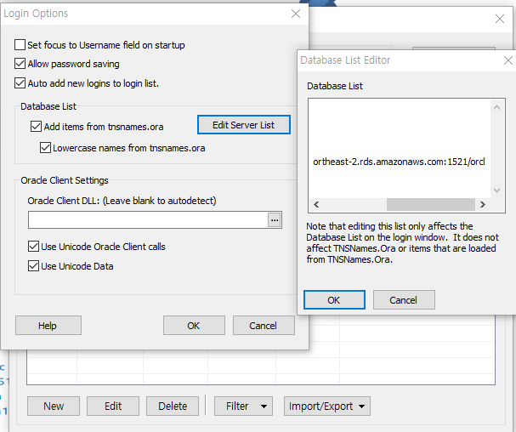
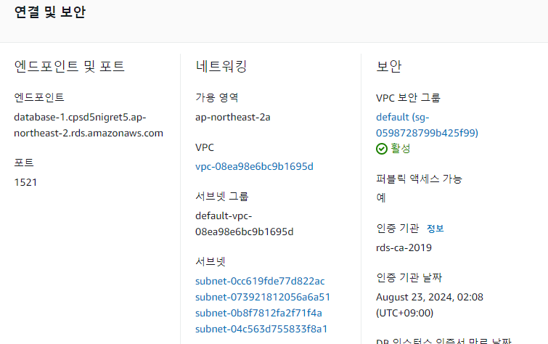
*Oracle-RDS규칙을 추가
*골든
접속URL

Slide 8
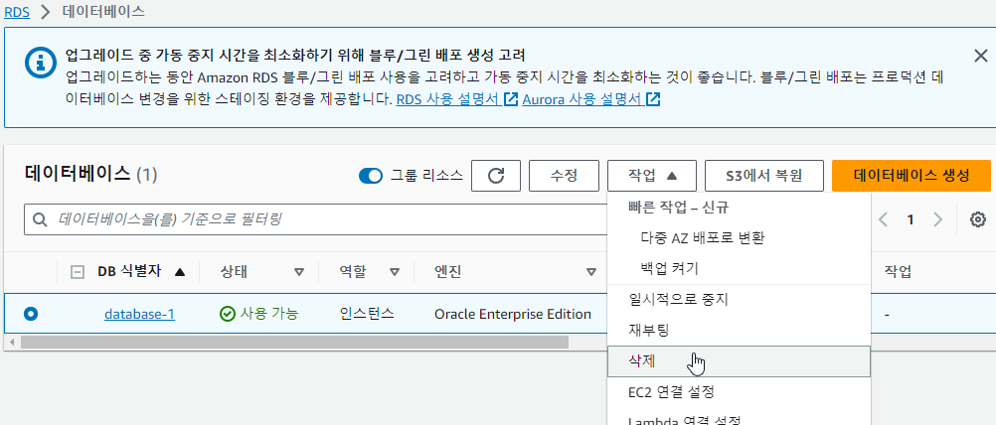
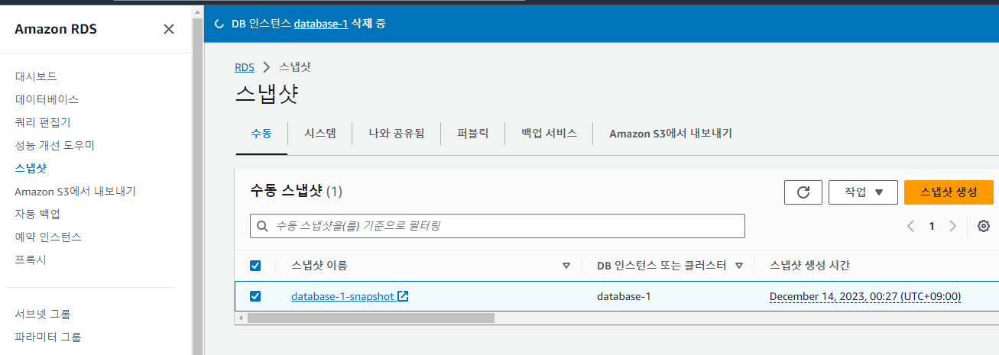

Slide 9

*Vue.js
-2세대 자바스크립트 프레임워크.
-Web Application에서 사용자 UI를 제작하기위해 사용하는 오픈소스 progressive
JavaScript Framework.
-다른 JS Library 를 사용하는 웹 프로젝트에 도입하기 쉽게 설계되어있다.
(점진적으로 채택할 수 있게 설계되어있다.)
-Evan You가 개발(Angular JS에서 필요한 부분만 추출하고 기능을 더해 제작)
-선언적 렌더링 {{ 이름 }} – 연결된 대상을 즉시 변경할 수 있다.
-jQuery 명령형 렌더링 – 연결된 대상을 순차적으로 변경.
장점
-유연하고 가볍다.
-SPA를 제작할 수 있다.
-가상 DOM을 지원하여 빠른 UI Rendering을 할 수 있다.( React.js 와 같은 기능)
Vue는 Angular의 양방향 데이터 바인딩과 React의 단방향 데이터 바인딩의
장점을 결합한 프레임 워크
-CDN제공
<!-- 개발버전, 도움되는 콘솔 경고를 포함. --> <script src="https://cdn.jsdelivr.net/npm/vue/dist/vue.js"></script>
<!-- 상용버전, 속도와 용량이 최적화됨. --> <script src="https://cdn.jsdelivr.net/npm/vue"></script>
화면에 표시된 값과 프레임워크의
모델 값이 동기화되어 어느 한쪽이
변경되면 다른 한쪽도 자동으로 변경되는 것
컴포넌트 단방향통신을 의미한다.
컴포넌트가 데이터를 전달할 때 항상 상위 컴포넌트에서
하위 컴포넌트 방향으로 전달하는 것.

Slide 10
-콧수염 표현식 사용 {{ }} 의 사용
Vue 인스턴스를 생성하여 사용.
문법)
new Vue({
el: “데이터를 적용할 아이디” data: {
바인딩명:”데이터”;
}
});
<body>
<div id=“el명”>
{{ 바인딩명 }}
</div>
new Vue();
Vue instance
<script>
Window.onload=function(){
new Vue({
el : “#output”,
data : {
msg : ”하이”
}
});
}
<script>
<body>
<div id=“output”>
{{ msg }}
</div>
</body>
1. el로 대상을 찾고
2.data에 존재하는
값이 반영

